Slide 1


ROLE
LOCATION
INDUSTRY SECTORS
YEAR OF FOUNDATION
STAFF
DISTRIBUTOR
ALMATY, KAZAKHSTAN
IT SOLUTIONS
2014
65 EMPLOYEES
«Активный год с VS Trade - 2025!»
Ежегодная конференция для партнеров
компании «VS Trade» (Ви Эс Трэйд)
Каракол, Кыргызстан (февраль, 2025г.)

Slide 2


ACQUAINTANCE, «VS Trade»!
«VS Trade» (Ви Эс Трэйд) — современная дистрибьютерская компания, отвечающая по всем своим обязательствам. Поддерживая и развивая друг друга, через инновации и эффективность мы во всем стремимся к лидерству и гордимся своим делом!
Основанная в 2014 году, «VS Trade» сегодня — это команда из более чем 60 профессионалов с более 30 млрд. тенге ежегодного оборота.

Slide 3
ACQUAINTANCE, «VS Trade»!
Ivan Goncharov
Director of distribution department igoncharov@vstrade.kz
Anna Sadvokasova
Head of Sales Dep.
ASadvokasova@vstrade.kz
Timur Abildayev
Head of Development Dep.
TAbildayev@vstrade.kz
Aigul Bekeneva
ABekeneva@vstrade.kz
Natalya Tsibizova
NTsibizova@vstrade.kz
Angelina Terekhina
ATerekhina@vstrade.kz
Andrey Hohlachev
HohlachevA@vstrade.kz
Azat Turganbek
ATurganbek@vstrade.kz
Elena Poznyakova
ElenaP@vstrade.kz
Dauren Kaltaev
DKaltaev@vstrade.kz
Murat Alshynbekov
MAlshynbekov@vstrade.kz
Alexandra Fedorova (MRKT specialist)
Dmitriy Khvan (Finance analytic)
Rustam Niyazov
RNiyazov@vstrade.kz
Assan Abayev
AAbayev@vstrade.kz
Igor Lyashenko
LyashenkoI@vstrade.kz
Milana Veselova (assistant of Head of Sales)
Arina Fidiy
AFidiy@vstrade.kz
Renat Nurgozhayev
RNurgozhayev@vstrade.kz
Aziz Abdrakhmanov
AAbdrakhmanov@vstrade.kz
Vera Kalinichenko (assistant of Head of Sales)

Slide 4

  НАШИ ЦЕННОСТИ
Профессионализм
Честность
Клиентоориентированность
Ответственность
Технологичность
Инновационность

Slide 5






















PARTNERSHIP «VS Trade»

Slide 6

«VS Trade» NOWADAYS
PARTNERSHIP and COOPERATION
over 20 foreign manufacturers
DEALER NETWORK
over 900 resellers throughout Kazakhstan
SERVICE NETWORK
in 17 large cities of Kazakhstan

Slide 7

INDUSTRIAL-WAREHOUSING COMPLEX
10 300
m² – total area, which conforms with world standards of quality and integrity
1 400
m² – production module
3 900
m² – warehouse modules, including automated celled warehouse with area of 2 343 m²

Slide 8
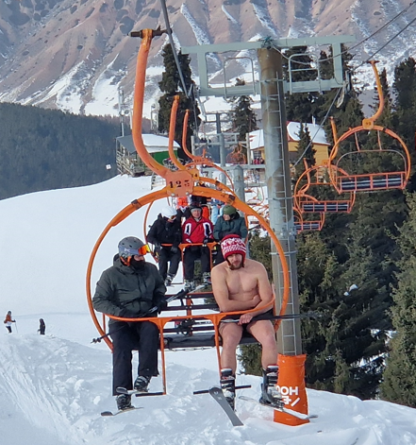
For our partners
PARTNERSHIP
VS Trade organizes Marketing Events for F2F meeting with partners quarterly.
WIDE ASSORTMENT
more than 5 000 SKU’s at stock
EVERYDAY STOCK
TYPICAL CREDIT TERM FOR PARTNER
up to 1.5 M USD for 60 days
REGULAR IT EDUCATION AND TRAININGS
DIFFERENT LOYALTY PROGRAMS
CONVENIENT AND USEFUL ONLINE TOOLS
Online Order Tracking System, Configuration and Financial tools
rebates, rewards
About 10 M USD
ROAD SHOW
TRAININGS
SEMINARS
DEMO-STAND ORGANIZATION
SHOWROOMS
ANNUAL ACTIVITIES
PARTNER FORUMS
CONFERENCES

Slide 9
THANKS!

